Slide 1
Online kurzy
Skúsenosti, zážitky, dojmy, odporúčania
5. apríl 2013

Slide 2
Prečo online kurzy?
Koľkí z vás by chceli chodiť na prednášky na Stanford, MIT, Princeton alebo University of Washington?

Slide 3
Prečo online kurzy?
Koľkí z vás by chceli chodiť na prednášky na Stanford, MIT, Princeton alebo University of Washington?
Tak prečo na ne nechodíte?

Slide 4
Online kurzy
V čom sa odlišujú online kurzy od tých bežných?
Digitálna alternatíva k bežným prednáškam
Študijné materiály, zadania, testy... všetko dostávate a odovzdávate v elektronickej podobe
Máte o niečo viacej spolužiakov (rádovo v desať tisícoch)
Ako to funguje?
Nájdete si vzdelávací systém, ktorý poskytuje online kurzy
Vyberiete si kurz, ktorý vás zaujíma
Prihlásite sa (väčšinou úplne zadarmo)
A už stačí „len“ študovať...
Priebeh kurzov je veľmi variabilný (formát prednášok, testov, projektov atď.)

Slide 5
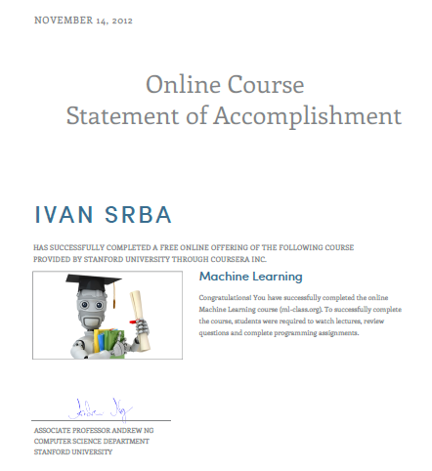
Online kurzy

Slide 6
Najrozšírenejšie systémy
Coursera.org
Powered by Stanford
2.8 milióna používateľov
62 univerzít z celého sveta
72 kurzov v oblasti computer science
Machine learning, Probabilistic graphical models, Web inteligence and big data, HCI, AI, Algorithms, NLP, Computer vision, Social network analysis
edX.org
Powered by MIT & Harvard
7 kurzov v oblasti computer science
SaaS, AI, Introduction to CS, Statistics

Slide 7
Najrozšírenejšie systémy
Udacity.com
Powered by Stanford
400 tisíc používateľov
16 kurzov v oblasti computer science
Web development, HTML5 game development, SW testing, AI, Parallel programming
A viacero ďalších...

Slide 8
Probabilistic Graphical Models www.coursera.org
Márius Šajgalík

Slide 9
Probabilistic Graphical Models @ coursera.org
Obsah kurzu
Bayesovské siete
Všeobecný graf
Naive Bayes
Temporálne modely (DBN, HMM)
Markovovské siete
MRF, CRF
Log-lineárne modely
Usudzovanie a inferencia (presná i aproximovaná)
Učenie parametrov a štruktúry
Použitie PGM na rozhodovanie v neistote
Formát kurzu
Video prezentácie
Vedomostné testy
Praktické úlohy v Octave
Po úspešnom absolvovaní získate certifikát

Slide 10
Probabilistic Graphical Models @ coursera.org
Hodnotenie
Jasne, jednoducho a vecne vysvetlená problematika
Učivo je prehľadne rozdelené na štyri veľké celky
Množstvo praktických ukážok reálnych použití naprieč celým kurzom
Diagnostikovanie (chorôb, chýb)
3D rekonštrukcia scény z fotiek
Rozpoznávanie objektov na fotkách
OCR so zohľadnením kontextu
Určovanie polohy robota
Prednáša Daphne Koller zo Standfordu, spoluzakladateľka projektu Coursera

Slide 11
Probabilistic Graphical Models @ coursera.org

Slide 12
Probabilistic Graphical Models @ coursera.org
Trvanie a náročnosť
11 týždňov; 2,5-3,5 hodín prednášok a 5-10 programátorských úloh za týždeň
Požiadavky na absolvovanie kurzu
Ovládanie aspoň jedného programovacieho jazyka
Programovacie zadania sa riešia v Matlabe alebo Octave (súčasťou kurzu je tutoriál)
Výhodou sú vedomosti z oblasti diskrétnej pravdepodobnosti
Začiatok nasledujúceho kurzu
8. apríl 2013
https://www.coursera.org/course/pgm

Slide 13
Think Again: How to Reason and Argue www.coursera.org
Robo Móro

Slide 14
Think Again @ coursera.org
Obsah kurzu
Základné oboznámenie sa argumentmi
Analýza argumentov
Výroková logika
Sylogizmy
Induktívne argumenty
Kauzálne zdôvodňovanie
Náhodnosť
Časté omyly
Príklady aplikácií
Formát kurzu
Video prezentácie
Krátke cvičenia po každom videu
4 známkované kvízy
Po úspešnom absolvovaní získate certifikát

Slide 15
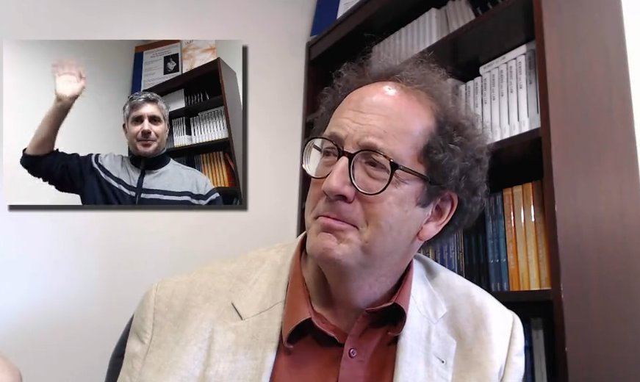
Think Again @ coursera.org
Hodnotenie
Zaujímavý a užitočný kurz
Na čo by sme si mali dať pozor, keď argumentujeme
Na čo by sme si mali dať pozor, keď argumentujú iní
Prednášajú Walter Sinnot-Armstrong a Ram Neta

Slide 16
Think Again @ coursera.org

Slide 17
Think Again @ coursera.org
Trvanie a náročnosť
12 Týždňov, 5 hodín do týždňa
Prerekvizity na absolvovanie kurzu
žiadne
Začiatok nasledujúceho kurzu
26. august 2013
https://www.coursera.org/course/thinkagain

Slide 18
Software Engineering for SaaS www.coursera.org
Martin Labaj

Slide 19
Software Engineering for SaaS www.coursera.org CS169.1x: Software as a Service www.edx.org
Martin Labaj

Slide 20
CS169.1x: Software as a Service @ edX.org
Obsah kurzu
Software Engineering and SaaS Architecture
Ruby
Rails
Behavior Driven Development
Test Driven Development

Slide 21
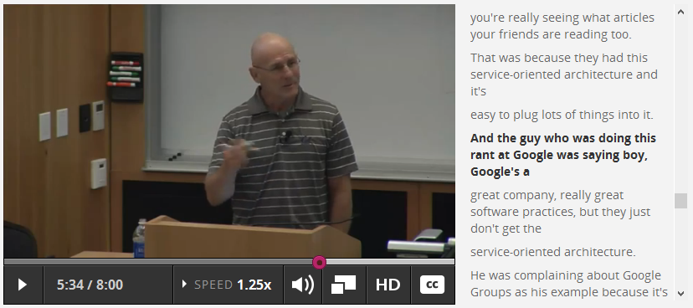
CS169.1x: Software as a Service @ edX.org
Formát kurzu
Prednášky
Testy
Domáce úlohy
Tester kódu
Deploy vlastnej aplikácie, testovanie
Course book Engineering Long Lasting Software 14,39 USD pre Kindle, 9,99 USD iTunes

Slide 22
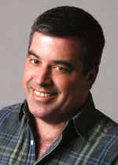
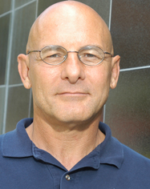
CS169.1x: Software as a Service @ edX.org
Armando Fox
UC Berkeley
Intel Pentium Pro
David Patterson
UC Berkeley
RAID, RISC
Fellow of ACM, Fellow of IEEE, National Academy of Engineering, Silicon Valley Engineering Hall of Fame, Computer & Communication award, American Academy of Arts and Sciences, National Academy of Sciences, Distinguished Service Award – Computeing Research Association, Fellow of Computer History Museum, Fellow of the American Association for the Advancement of Science, ACM Distinguished Service Award, ACM-IEEE Eckert-Mauchly Award, ACM-SIGARCH Distinguished Service Award, ACM-SIGOPS Hall of Fame, Jean-Claud Laprie Award in Dependable Computing

Slide 23
CS169.1x: Software as a Service @ edX.org
Hodnotenie
Úvod do SaaS, Cloud, možno doplnok PSI
Ruby – pomerne zostra
Rails – Rotten Potatoes
Vyvážená teória o SaaS s tutoriálovitým programovaním
Úlohy sú veľmi dobre špecifikované, v podstate je zadanie návodom ako na to
Nástroje
Kupón na github (?), deploy na heroku
VM

Slide 24
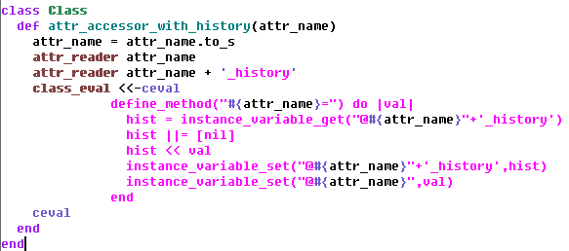
CS169.1x: Software as a Service @ edX.org

Slide 25
CS169.1x: Software as a Service @ edX.org
Trvanie a náročnosť
6 týždňov:
<6 hod. (50 %)
6-12 hod. (40 %)
>12 hod. (10 %)
Požiadavky na absolvovanie kurzu
?
Začiatok nasledujúceho kurzu

Slide 26
CS169.1x: Software as a Service @ edX.org
Trvanie a náročnosť
6 týždňov:
<6 hod. (50 %)
6-12 hod. (40 %)
>12 hod. (10 %)
Požiadavky na absolvovanie kurzu
?
Začiatok nasledujúceho kurzu
15.3.2013 – 28.4.2013
0. kvíz do 31.3., 1. kvíz a 1. DÚ do 7.4.
Prakticky každé dva-tri mesiace; plus SAAS 2

Slide 27
Machine Learning www.coursera.org
Ivan Srba

Slide 28
Machine Learning @ coursera.org
Obsah kurzu
Linear Regression
Regularization
Neural Networks
Support Vector Machines
Clustering
Dimensionality Reduction
Recommender Systems
Formát kurzu
Video prezentácie
Vedomostný test
Praktické úlohy v Octave
Po úspešnom absolvovaní získate certifikát

Slide 29
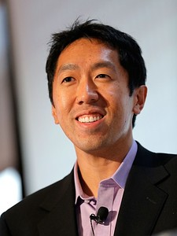
Machine Learning @ coursera.org
Hodnotenie
Úvod do problematiky strojového učenia, vhodný pre každého
Zaujímavé témy, ktoré sa veľakrát poriadne neprednášajú
Ako sa vysporiadať s nafitovanými dátami?
Veľmi dobre pripravené materiály a najmä praktické úlohy (niekedy boli však až moc ľahké)
Spam filter
Face recognition
Movie recommender
Najpopulárnejší kurz v Coursere
Prednáša Andrew Ng
spoluautor systému Coursera

Slide 30
Machine Learning @ coursera.org

Slide 31
Machine Learning @ coursera.org
Trvanie a náročnosť
10 Týždňov, 5-7 hodín do týždňa
Požiadavky na absolvovanie kurzu
Základné znalosti programovania
Súčasťou kurzu je aj tutoriál k prostrediu Octave
Začiatok nasledujúceho kurzu
22. apríl 2013
https://www.coursera.org/course/ml

Slide 32
Sumarizácia
Online kurzy

Slide 33
Online kurzy - Sumarizácia
5 krokov, ako začať študovať na prestížnych medzinárodných univerzitách...
Premyslite, aký kurz by sa hodil pre vašu BP/DP
Niektoré zaujímavé sme vám už ukázali
Pozrite sa na vzdelávacie portály poskytujúce online kurzy
Z nášho prehľadu alebo akékoľvek iné
Nájdite si kurz, ktorý by vás mohol zaujímať
Sledujte jeho náročnosť, trvanie, požiadavky, ...
Zaregistrujte sa
Počkajte na začiatok kurzu a môžete začať študovať
Ak nájdete kurz, ktorý by mohol zaujímať aj ostatných, môžete pripraviť krátku prezentáciu na PeWe

